Slide 1
Workshop na téma: „Dluhová problematika“ město Lovosice, prezentující: Mgr. Veronika Schejbalová

Slide 2
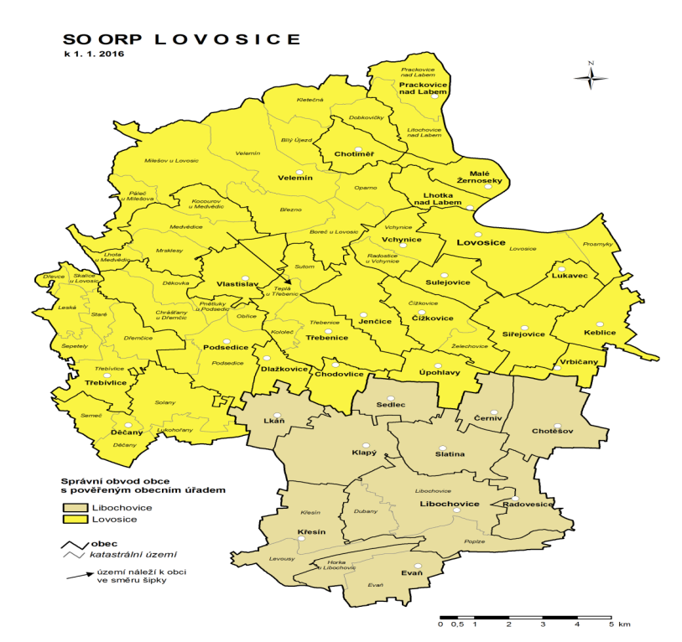
Město Lovosice
ORP Lovosice
rozloha 262 km²
počet obyvatel 27 660
32 obcí
1 sociálně vyloučená lokalita (území města Lovosice)

Slide 3
Problematika v ORP Lovosice

Slide 4
Mapa exekucí – město Lovosice

Slide 5
http://mapaexekuci.cz/mapa/index.html

Slide 6
Dluhová situace v sousedních ORP
ORP Litoměřice a ORP Roudnice nad Labem - klientům je SP z MÚ doporučováno Poradenské centrum Litoměřice, které je zařízením Diecézní charity Litoměřice.
https://dchltm.cz/pomoc-v-cr/poradenske-centrum-litomerice/

Slide 7
Sociální a jiné služby zajištující dluhové poradenství
Od ledna 2019 poskytuje v Lovosicích dluhovou poradnu Mozaika, z.s.
http://rcmozaika.cz/sluzby/dluhova-poradna-22/dluhova-poradna-119

Slide 8
Mobilní advokátní poradna
Spolupráce s externím advokátem - bezplatné poradenství určeno pro seniory z oblasti dluhové problematiky.
http://www.iure.org/

Slide 9
Sociální a jiné služby zajištující dluhové poradenství
https://www.financnitisen.cz/
https://www.nadeje.cz/steti/dluhova_poradna_odborne_socialni_poradenstvi

Slide 10
Příklady a zkušenosti z praxe
Kazuistika:
Paní Marta je vdaná, má dvě dospělé děti, které s klientkou již nežijí ve společné domácnosti. V současné době je paní Marta v evidenci úřadu práce, pobírá podporu v nezaměstnanosti. Úspěšně ukončila kurz pracovníka v sociálních službách. Je uznaná invalidní pro invaliditu I. stupně, nemá nárok na výplatu důchodu, chybí jí odpracovaná léta - cca 7 let. V průběhu života se různě starala o prarodiče a nevěděla, že za ní není hrazeno zdravotní pojištění. První kontakt proběhl v roce 2013, kdy paní přišla první exekuce ve výši 190 000 Kč od VZP. V té době nebyla paní Marta v evidenci ÚP a nevěděla o tom. Klientka se zaevidovala a posléze začala pracovat a dluh splácet. V roce 2016 jí přišel nový výměr dluhu u VZP, klientka na něho nereagovala, protože si myslela, že souvisí s předchozí exekucí. Samotný dluh u VZP byl cca 30 000 Kč, penále 120 000 Kč a následné penále dále rostlo. Klientce nezbývalo nic jiného než dluh exekutorovi splácet. Avšak stále rostl následný dluh na penále. Pracovnice VZP klientce poradila, aby dluh umořovala, jak u exekutora, tak u VZP, aby co nejdříve dluh ve výši 30 000 Kč uhradila a poté požádala o prominutí penále. Klientka každý měsíc posílala splátku ze své mzdy exekutorovi a zároveň splátku VZP. Koncem roku 2018 došlo ke splacení základního dluhu na pojistném. Klientka požádala o prominutí následného penále i původního penále. Následné penále VZP klientce prominula, ale původní penále zůstalo jako dluh cca 120 000 Kč + cca 30 000 Kč odměna exekutorovi. Klientka kontaktovala Poradnu při finanční tísni v Ústí nad Labem, kde jí bylo sděleno, že v tuto chvíli není jiná možnost než dluh splácet. Ale také jí bylo sděleno, že po platnosti nové právní úpravy může požádat o oddlužení, neboť dluží 2 subjektům – VZP a exekutorovi.V současné době spolupracuje s dluhovou poradnou Mozaika a po platnosti nové právní úpravy bude podávat návrh na oddlužení.

Slide 11
Děkuji za pozornost.

